Slide 1
B站视频之大数据处理
路昊东 吴潇 龙若钦 袁启辉 徐梁津 赵昕阳

Slide 2
1.测试环境

Slide 3
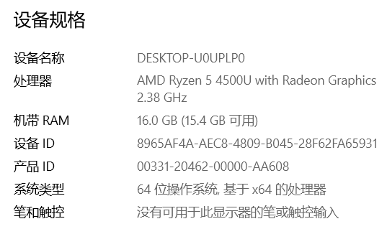
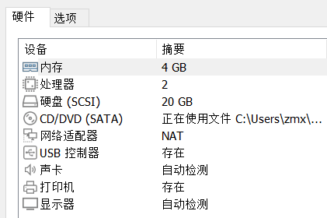
环境说明
物理机：
设备名称：DESKTOP-U0UPLP0
处理器： AMD Ryzen 5 4500U with Radeon Graphics 2.38 GHz
机带RAM：16.0 GB （15.4G可用）
系统类型： 64位操作系统，基于x64的处理器
虚拟机：
软件：VMware Workstation
虚拟机配置（三台）：
Linux系统版本：Ubuntu 64位
内存： 4 GB
处理器： 2
硬盘（SCSI）：20 GB
网络适配器： NAT
IP地址1（hadoop01）：192.168.211.129
IP地址2（hadoop02）：192.168.211.130
IP地址3（hadoop03）：192.168.211.131
Hadoop版本：hadoop-2.7.2
Jdk版本：jdk-8u311-linux-x64
集群配置：完全分布式

Slide 4
2.方案简介

Slide 5

数据级
路昊东 龙若钦
测试级
袁启辉 徐梁津
系统级
赵昕阳 吴潇

Slide 6
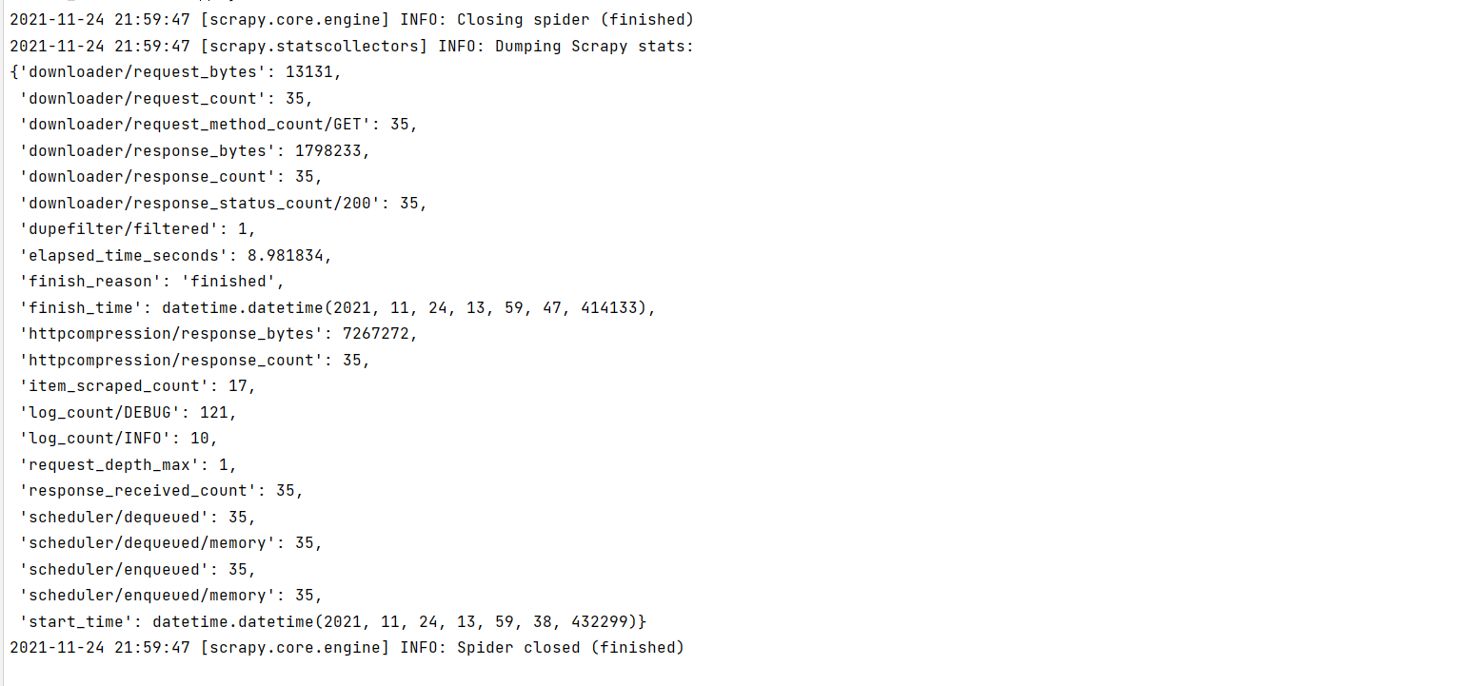
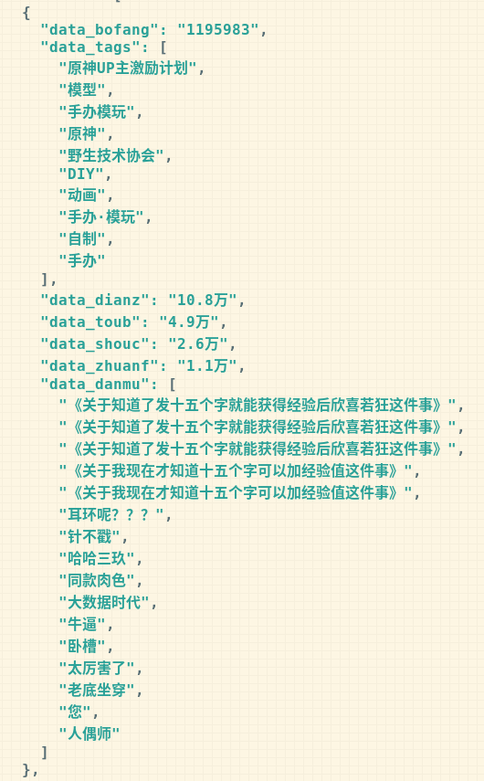
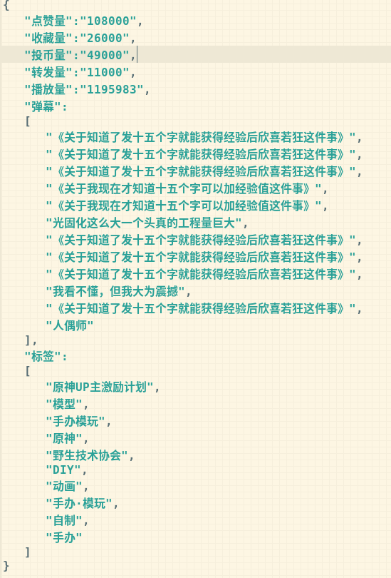
数据级
主要分为数据爬取和数据清洗两个方面。
数据爬取：
利用爬虫程序，通过B站的网页和暴露的api接口获取B站视频的相关数据（播放数，点赞，投币，收藏数和弹幕等）
数据清洗：
将爬取下来的数据进行清洗处理、最终输出。
清洗前
清洗后

Slide 7
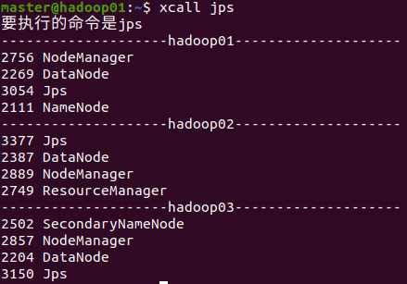
系统级
系统搭建过程
VMware workstation下载
虚拟机搭建：
下载jdk hadoop Ubuntu安装包
利用VMware在Ubuntu的映像文件路径下创建虚拟机，完成初步的虚拟机设置配置， 例如root用户，语言等信息完善
网卡参数配置
关闭防火墙并关闭开机防火墙自启动
编写脚本
Jdk安装
Hadoop安装
虚拟机克隆
配置ssh
搭建hdfs集群
初始化hdfs
群起集群
上传需要处理的文件
执行wordcount命令处理上传的文件并存储在hdfs的新文件夹中
取出数据文件

Slide 8
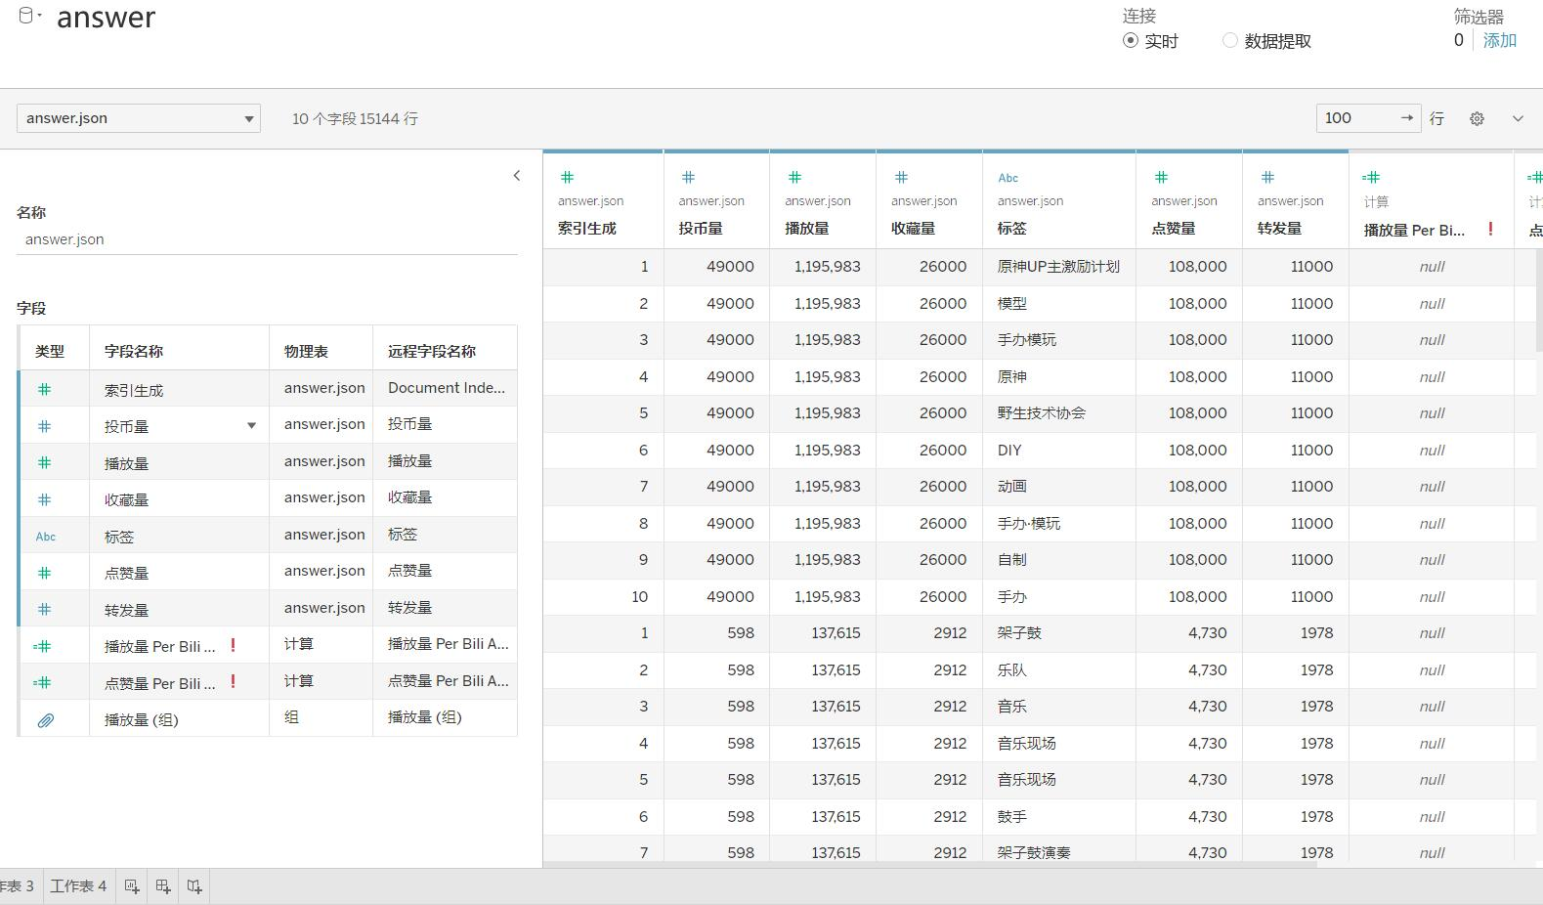
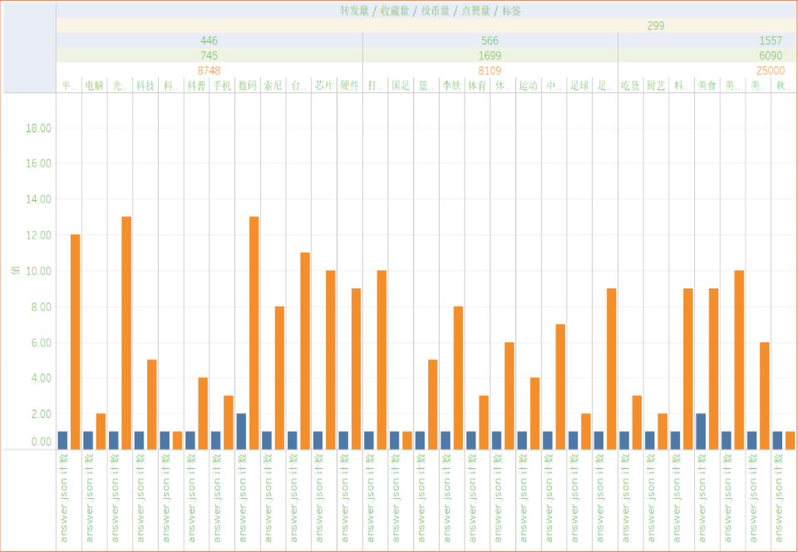
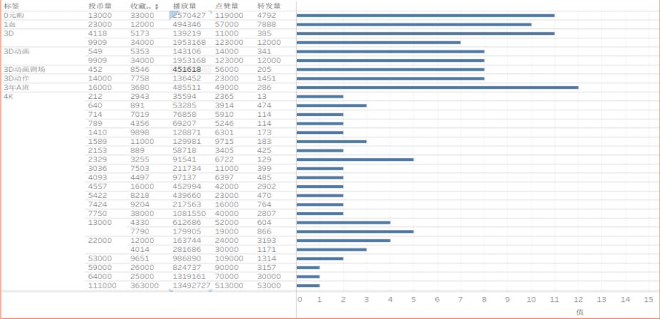
测试分析级
Tableau Software致力于帮助人们查看并理解数据。Tableau 帮助任何人快速分析、可视化并分享信息.
我们选择这款软件主要还是考虑它的操作难度以及可视化程度，这款软件操作不算太难，它兼容多种数据形式，它可以直接从本地文件中获取数据，包括Microsoft excel、JASON文件、空间文件等，除此之外，他还能从外部服务器获取数据源，这也方便数据共享和数据多渠道获取。
学习这款软件从网上找了一些视频教程，总体来说入门不太难。
通过Visual Studio Code来进行python的编译，应用python所配置的第三方模块matplotlib和Wordcloud通过python语言对已经经过处理的json文本中的标签数据进行词云生成。

Slide 9
3.数据集特征说明

Slide 10
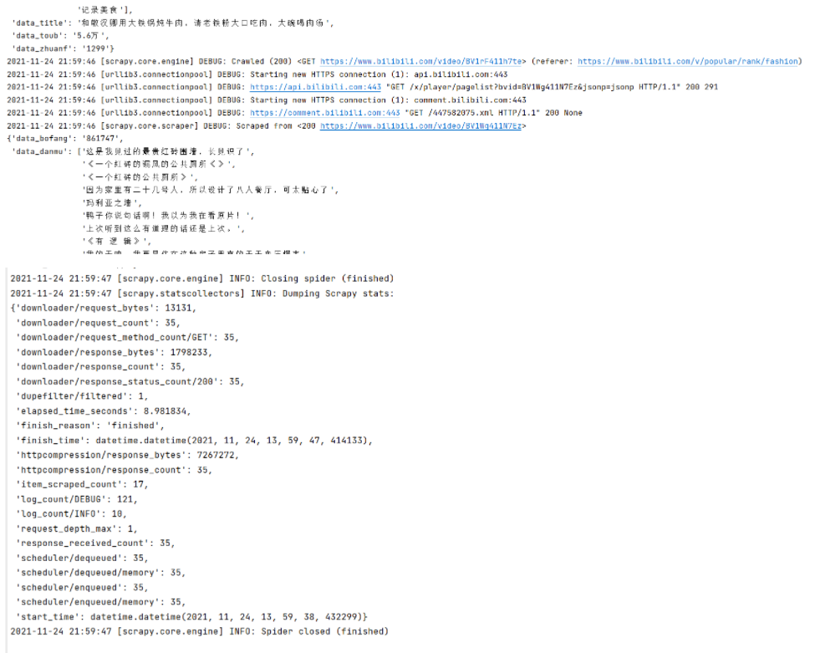

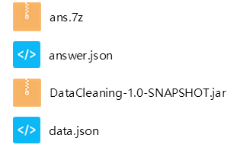
数据级大小
未清洗原数据：11.2GB
清洗后数据： 9.6GB
数据级来源
利用爬虫程序，通过B站的网页和暴露的api接口获取B站视频的相关数据（播放数，点赞，投币，收藏数和弹幕等）

Slide 11
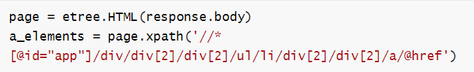
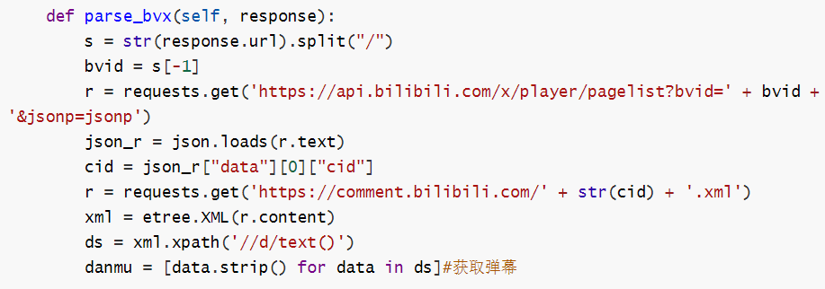
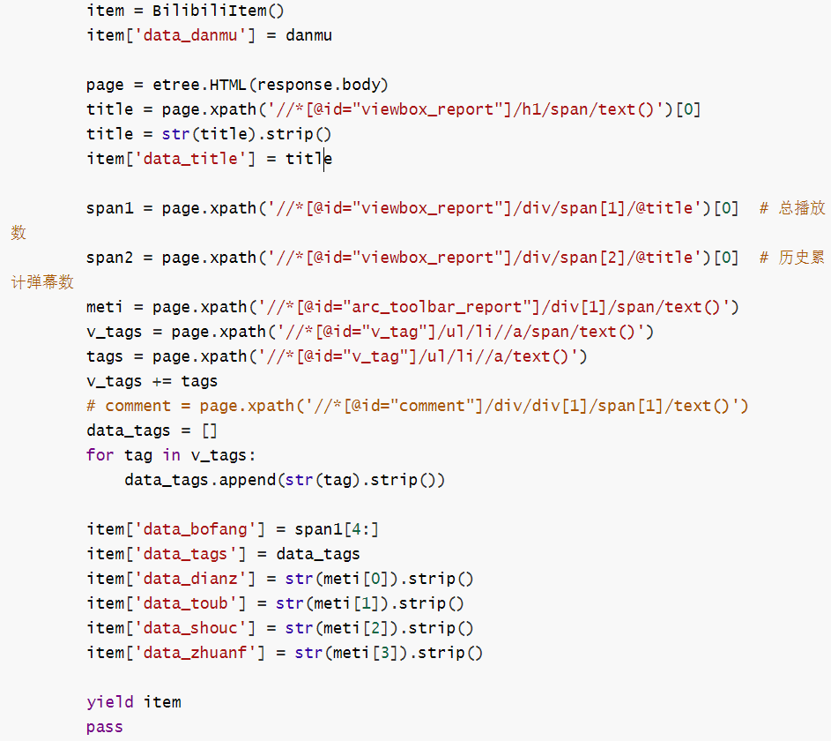
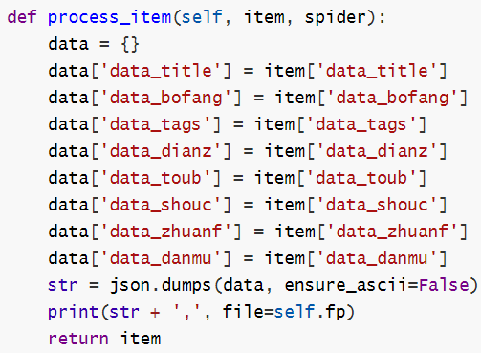
数据爬取
整个爬虫使用scrapy框架来进行数据爬取，对于bilibili专门编写了一个爬虫类。
1.首先通过B站各排行榜的页面获取数量足够大的视频 的链接
利用lxml包帮助解析网页HTML
2.对每个视频，利用爬虫程序获取所需数据
综合利用requests包访问api接口，lxml解析HTML，以及F12开发者工具来获取数据
3.处理获得的数据，将其输出为一个JSON格式的文件

Slide 12
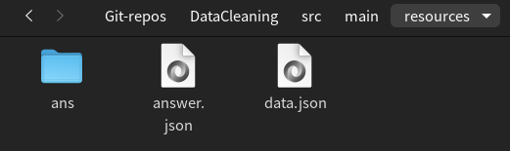
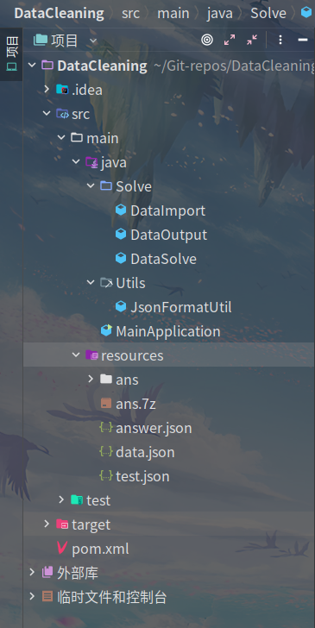
数据清洗
接受数据：从B站爬下来的403595个视频的有关数据。
包括：点赞量、收藏量、投币量、转发量、播放量、弹幕、视频标签
格式与大小：.json文件，也可以发送.csv或者.xlsx/.xls文件
本次为了方便起见只是传入了.json文件，共计11.2GB，命名为data.json
处理方式：
工具：java搭配maven框架
版本：
JDK: java 17.0.1 2021-10-19 LTS
JSE: 17.0.1+12-LTS-39
maven: 3.6.3
方法：写了个java项目，分为不同工具类：
对不同格式的导入文件进行读入和预处理、
深度处理不同格式的数据，转化格式输出数据
达成：
改写数据标题
类型转换：“万”字数据串变成确切数字
处理缺省数据
语法错误解决：处理不正确的标点符号，
删除字符串开头结尾的空格，
模糊匹配算法修正拼写错误
输出数据：
格式：.json文件
既包含一个文件夹ans，其中每个.json文件都只是针对一个视频，大小为9.6GB
同时有一个answer.json的文件负责显示全部数据，大小为8.0GB

Slide 13
4.系统说明

Slide 14
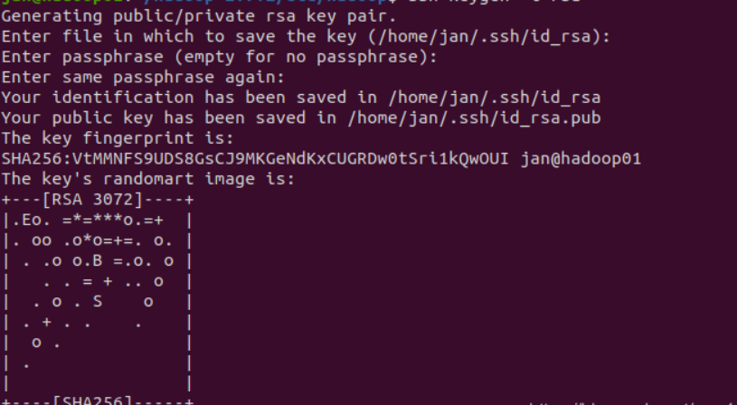
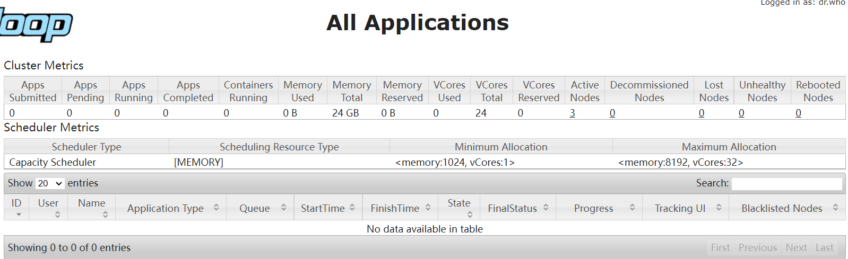
配置ssh免密登录
在三台虚拟机上分别执行：
ssh-keygen -t rsa
之后三次回车，生成rsa密钥，之后将这三个密钥在 三台虚拟机上互相传输
ssh-copy-id xxxxxx（虚拟机名称，之前有配置过映射）
之后输入传输到的机器的密码，完成后使用
ssh xxxxxx
可以看到成功登录到了二号机上。后面执行相同的操作配置好三台机器的ssh免密登录。
搭建hdfs集群
1.修改环境变量 gedit ~/.profile
在文件末尾添加
# hadoop export HADOOP_HOME=/home/master/hadoop-2.7.2
export PATH=$PATH:${HADOOP_HOME}/bin:${HADOOP_HOME}/sbin
2.修改hadoop配置文件
进入配置文件目录 cd /home/master/hadoop-2.7.2/etc/hadoop/
修改四个文件：core-site.xml hdfs-site.xml mapred-site.xml yarn-site.xml
初始化hdfs
群起集群
1.在hadoop01上开启hdfs
start-dfs.sh(物理机访问192.168.211.129:50070可以看到hdfs的web页面
2.在hadoop02上开启yarn
start-yarn.sh(访问192.168.211.130:8088)
3.在hadoop01上开启历史日志服务
mr-jobhistory-daemon.sh start historyserver
4.使用xcall jps查看所有节点运行情况

Slide 15
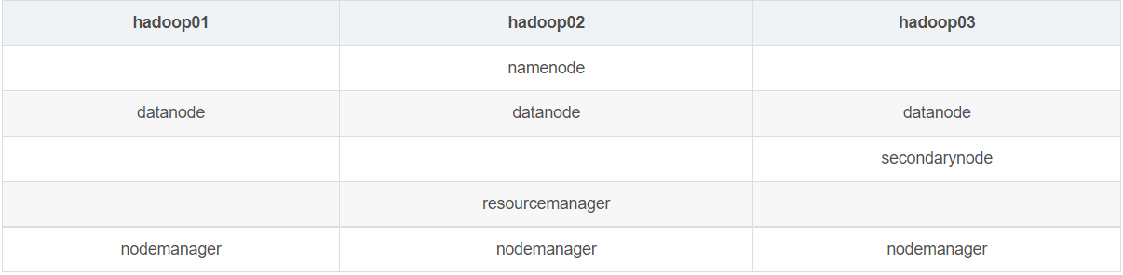
分布式系统
分布式系统是由一组通过网络进行通信、为了完成共同的任务而协调工作的计算机节点组成的系统。分布式系统的出现是为了用廉价的、普通的机器完成单个计算机无法完成的计算、存储任务。其目的是利用更多的机器，处理更多的数据。

Slide 16
5.测试分析

Slide 17
Tableau Software致力于帮助人们查看并理解数据。Tableau 帮助任何人快速分析、可视化并分享信息.
我们选择这款软件主要还是考虑它的操作难度以及可视化程度，这款软件操作不算太难，它兼容多种数据形式，它可以直接从本地文件中获取数据，包括Microsoft excel、JASON文件、空间文件等，除此之外，他还能从外部服务器获取数据源，这也方便数据共享和数据多渠道获取。
学习这款软件从网上找了一些视频教程，总体来说入门不太难。
此次分析Bibili的数据大概200MB,数据有点大，操作起来有点复杂，具有普遍性，维度主要有标签、播放量、投币量、转发量、点赞量。度量有索引生成量。
在Tableau Desktop 中，我们将数据复制一份分成两组，一组保持原有属性不变，另一组将播放量、投币量、转发量、点赞量属性改为量度，让后让标签与其对应的度量组合建立可是化模型，主要是柱状图，数据模型我们添加了颜色使其更加可观。
通过Visual Studio Code来进行python的编译，应用python所配置的第三方模块matplotlib和Wordcloud通过python语言对已经经过处理的json文本中的标签数据进行词云生成。

Slide 18
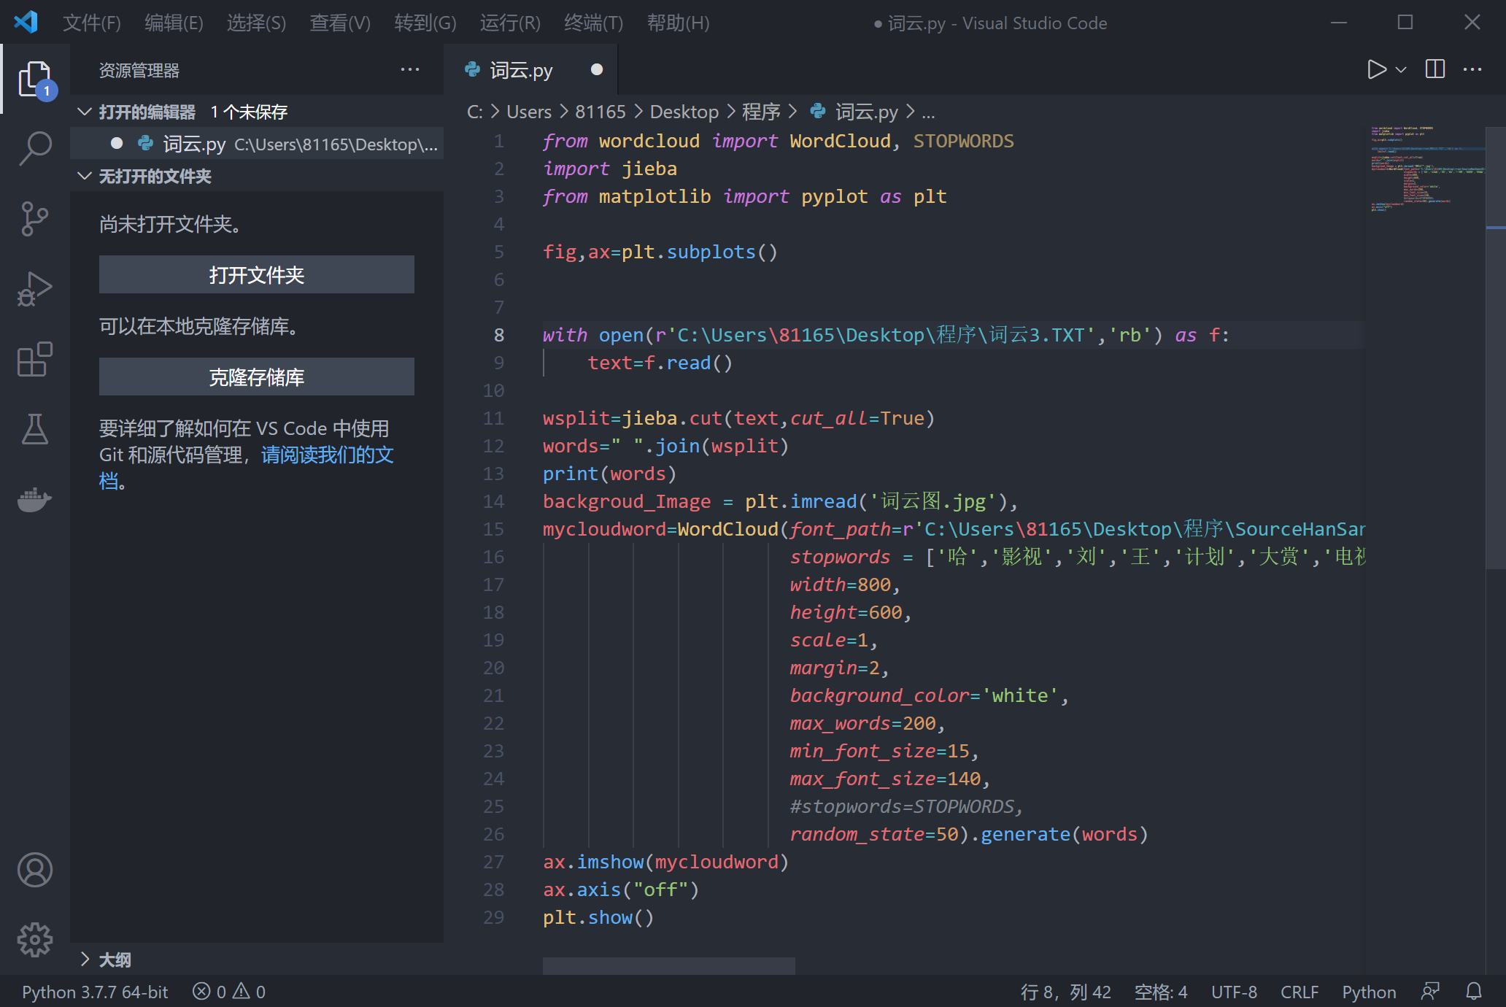
数据词云化原码
font_path : "字体路径"词云的字体样式，若要输出中文，则跟随中文的字体width = n画布宽度，默认为400像素height = n画布高度，默认为400像素scale = n按比例放大或缩小画布min_font_size = n设置最小的字体大小max_font_size = n设置最大的字体大小stopwords = 'words'设置要屏蔽的词语background_color = ''color设置背景板颜色relative_scaling = n设置字体大小与词频的关联性contour_width = n设置轮廓宽度contour_color = 'color'设置轮廓颜色

Slide 19
wordcloud的中文分词
Python中的分词模块有很多，他们的功能也都是大同小异，我们安装的结巴分词 是当前使用的最多的类型。
下面我来简单介绍一下结巴分词的用法
结巴分词的分词模式分为三种：
(1)全模式:把句子中所有的可以成词的词语都扫描出来, 速度快,但是不能解决歧义问题
(2)精确模式:将句子最精确地切开,适合文本分析
(3)搜索引擎模式:在精确模式的基础上,对长词再次切分,提高召回率,适合用于搜索引擎分词

Slide 20
6.应用说明

Slide 21
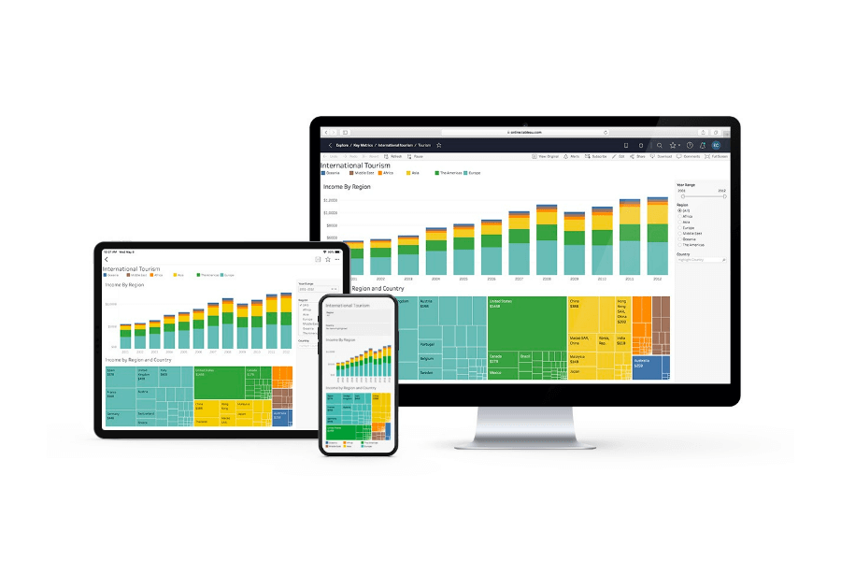

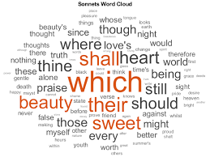

Tableau
用户可以通过Tableau的产品查询关系数据库和电子试算表以及可视化数据。
通过Tableau进行json文件的读取处理以及生成可视化图表。
Matplotlib
Matplotlib 可能是 Python 2D-绘图领域使用最广泛的套件。它能让使用者很轻松地将数据图形化，并且提供多样化的输出格式。这里将会探索 matplotlib 的常见用法。
Wordcloud
Wordcloud是python的第三方模块，可以按词语的形式进行分词，从而生成词云。
通过visual studio Code进行python的编译以及应用第三方模块matplot及Wordcloud

Slide 22
7.工作动机

Slide 23

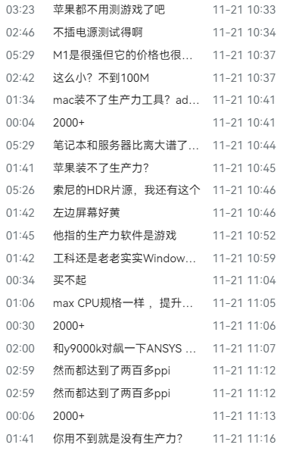
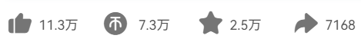

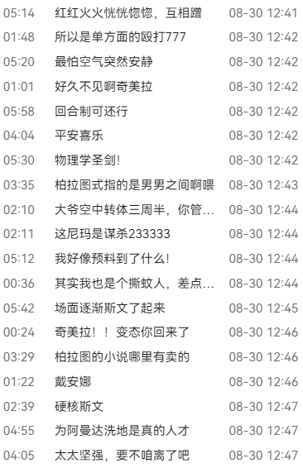
B站视频网站发展迅速，每个视频一经发出，就面临着各种各样数据的冲击。本课题旨在通过获取相关视频的标签、弹幕以及点赞量等，来分析B站用户对不同视频的反馈。标签体现了up主以及观众对视频类型的偏好；弹幕则可以在一定程度上反映出网络用语的流行，以及不同观众对该视频的看法；点赞数等则反映了视频在观众中的受欢迎程度。
B站最初是二次元爱好者聚集地，随着b站的发展，B站的视频逐渐变的多元化并吸引着越来越多元化的用户，通过对热门视频的标签数量的统计来比较直观的得到用户更喜欢带有哪些标签的视频和带有哪些标签的数据更能受大家喜欢。

Slide 24
8.问题挑战

Slide 25
本次所爬数据中还有弹幕这一维度，由于弹幕本身的无规律性和数量庞大并且内容无法关联，我们所用软件无法将其以一种可视化模型表示出来；
数据可视化过程中对JASON文件的操作网上并没有教程，只能自己不断去试其功能，然后尝试导入数据进行功能操作。
虽然考虑过进行弹幕的词云分析，但是弹幕所存在的问题比较大，一个是口语化以及感叹词出现频率较高，尽管针对一些词语可以进行排除，依然会产生比较不理想的结果，二是对于弹幕数据的爬取，只针对了个别的极少数的视频，弹幕本身不具备普遍性，以此生成的词云也难以反映出有用的结论，三是弹幕多半是句子形式，而Wordcloud在进行分词的时候是按词语的形式进行分割的，导致所处理出来的东西都是句子所分割的而不是完整的弹幕。
在虚拟系统的搭建过程中，关于网卡适配、主机集群，以及数据导入等环节遇到了一些困难，最后我们选择用Ubuntu系统搭建。
首先难点是如何读入数据，通过阅读一些官方文档，写出了读入.json、.csv、.xlsx、.xls四种格式的数据的工具类，由于四种文件格式不同，读取方式也不尽相同，通过本地测试逐步调通代码。
其次的难点在于如何分析清理数据，通过观察数据，结合网上查找到的一些清理数据的方法，写了数据处理的工具类。
最后由于要求是读出.json文件，而处理后的是数据为String格式，所以自定义.json文件格式撰写了讲字符串分割的输出工具类。

Slide 26
9.成果展示

Slide 27


词云是使用python语言，通过第三方模块matplotlib和Wordcloud在将数据中的标签数据单独提取出来之后单独进行频次分析，并排除一些无意义的重复的标签，最终得到有关B站标签数据的词云。

Slide 28
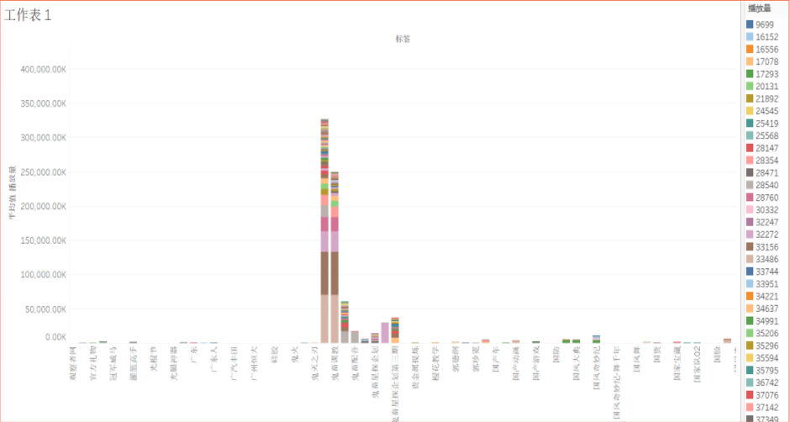

Slide 29
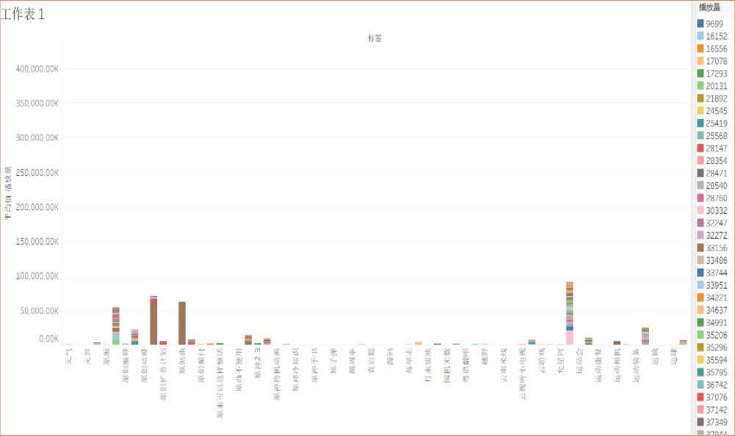

Slide 30
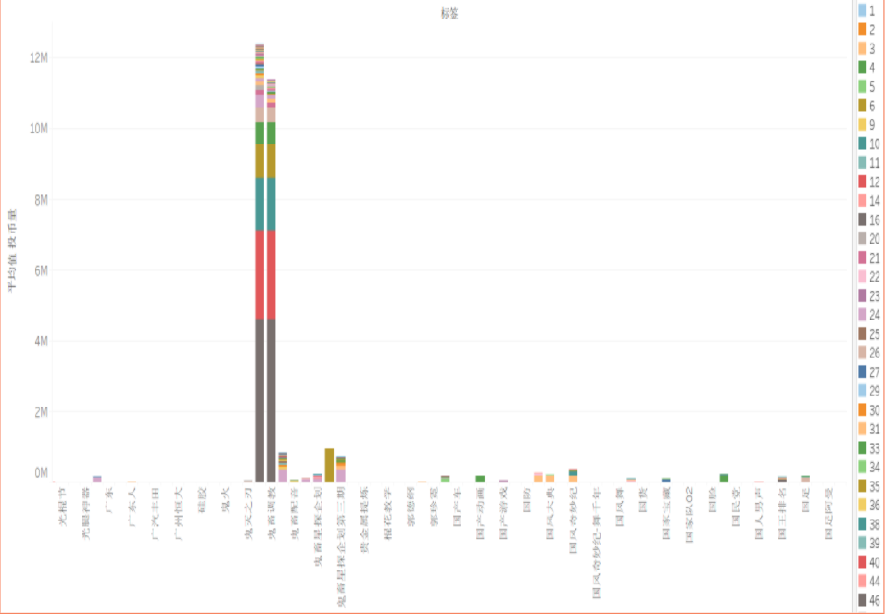

Slide 31
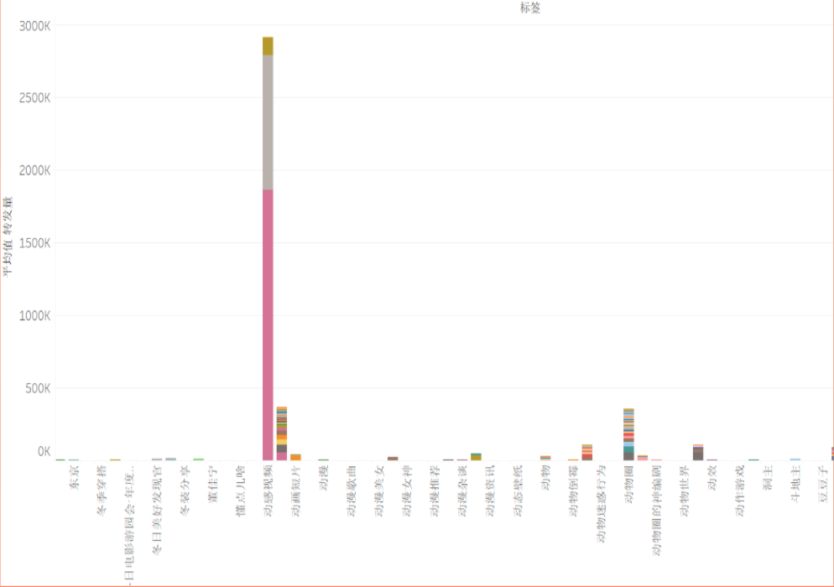

Slide 32
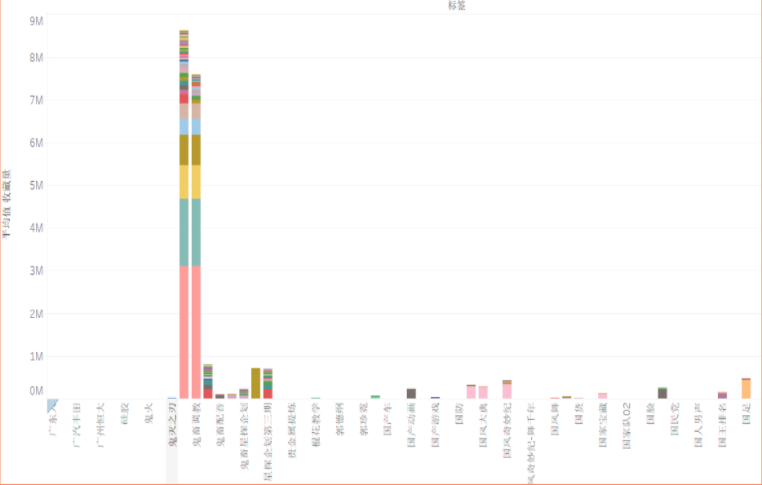

Slide 33
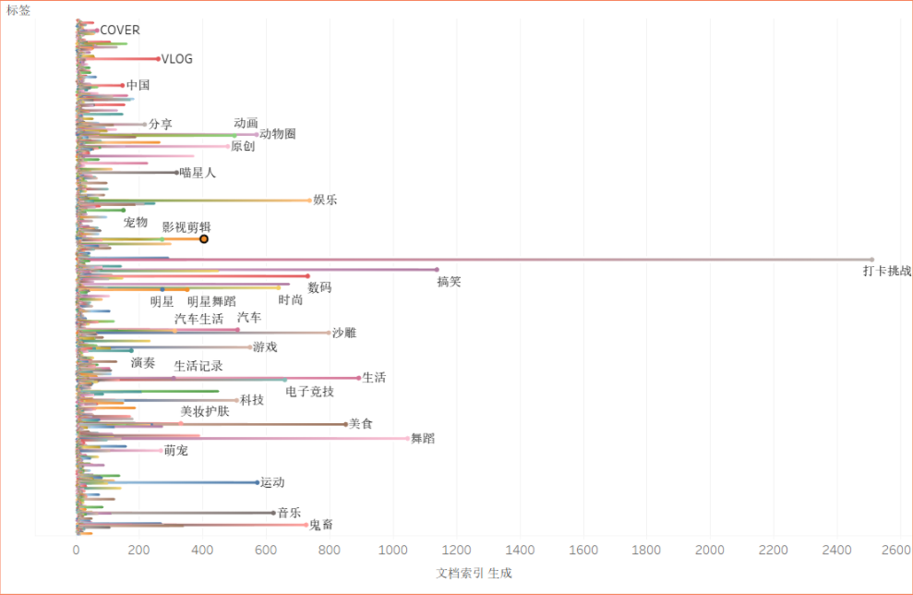

Slide 36
感谢观看
点击此处添加副标题

